Slide 1
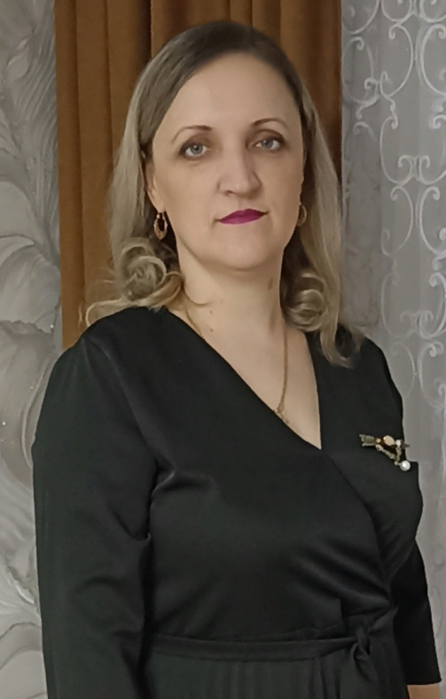
Управление образование
Департамента по социальной политике
Администрации городского округа Саранск
МУ «Информационно-методический центр»
ИНТЕРНЕТ-ПОРТФОЛИО
«ВОСПИТАТЕЛЬ ГОДА 2024»
Тюрьминой
Надежды Геннадьевны
воспитателя
муниципального
дошкольного
образовательного
учреждения
«Детский сад №68»

Slide 2
Информационная карта
Ф.И.О. Тюрьмина Надежда Геннадьевна
Дата рождения: 26.03.1984.
Образование: высшее
Место учебы: Государственное образовательное учреждение высшего профессионального образования
«Мордовский государственный педагогический институт имени М.Е.Евсевьева»
Место работы: МДОУ «Детский сад №68»
Занимаемая должность: воспитатель
Стаж работы:
а) общий 14 лет;
б) в данном учреждении 2 года;
в) в занимаемой должности 14 лет.
Личный сайт: https://socpedagog13.edurm.ru/users/17549

Slide 3
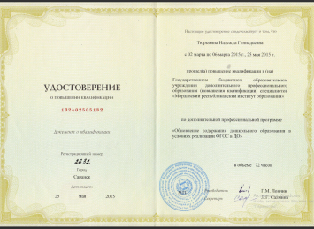
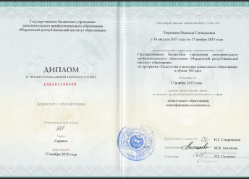
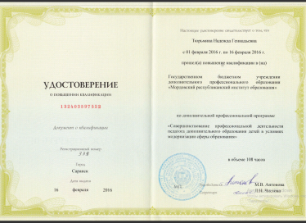
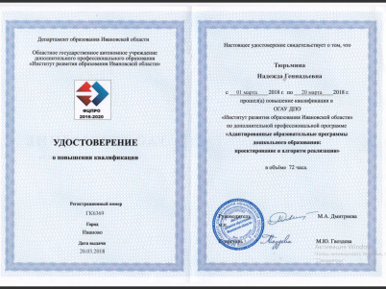
Дата и место прохождения курсов | Тема курсов | № документа | Копия
Март- май, 2015 г. «Мордовский республиканский институт образования» | «Обновление содержания дошкольного образования в условиях реализации ФГОС в ДО» | Удостоверение
Август – ноябрь, 2015г. «Мордовский республиканский институт образования» | «Педагогика и методика дошкольного образования» | Диплом
Февраль, 2016 г. «Мордовский республиканский институт образования» | «Совершенствование профессиональной деятельности педагога дополнительного образования детей в условиях модернизации сферы образования» | Удостоверение
Март, 2018 г. «Институт развития образования Ивановской области» | «Адаптированные образовательные программы дошкольного образования: Проектирование и алгоритм реализации» | Удостоверение
Данные о повышение квалификации

Slide 4
Сведения об аттестации
Место прохождения аттестации | Квалификационная категория | № приказа
Министерство образования Республики Мордовия | Первая категория | № 596 от 20.05.2016г

Slide 5
Поощрения и награды
Год | Наименование награды
2022г | Сертификат участника во Всероссийской акции «Капля жизни»
2023г | Сертификат участника творческого конкурса «ПДД- знай, по дороге не гуляй»
2023г | Сертификат участника Новосибирского Научно-исследовательского Института гигиены «Основы здорового питания для детей дошкольного возраста»
2023г | Сертификат участника Всероссийского марафона творческих работ «Мой пингвин»
2023г | Сертификат об обучении по санитарно-просветительской программе
2023г | Сертификат об участии в « Большом этнографическом диктанте-2023»
2023г | Сертификат участника во Всероссийском онлайн-конкурсе «30 лет Конституции России- проверь себя»
2023г | Сертификат участника в ХVII Международной Научно-Практической Конференции Евсевьевские Педагогические Чтения.

Slide 6
Поощрения и награды
Год | Наименование награды
2023г | Благодарственное письмо за подготовку участников Всероссийского творческого конкурса «Маме с любовью»
2023г | Сертификат участника Всероссийской экологической выставки поделок «Синичкин день»
2023г | Призёр Муниципального этапа республиканского конкурса «Флора Дизайн»

Slide 7
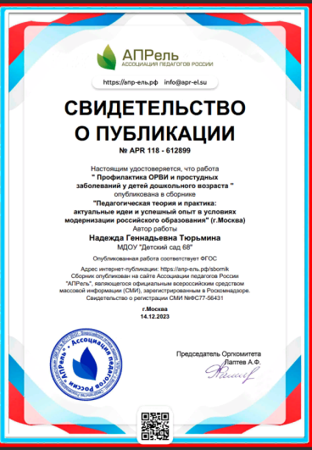
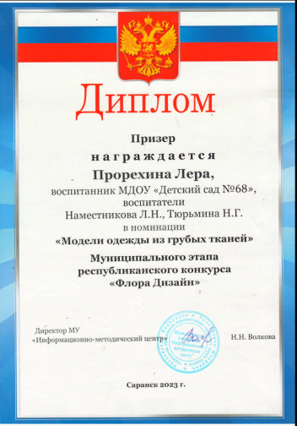
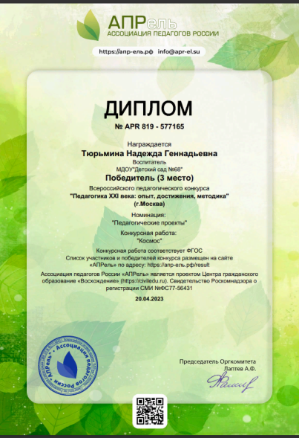

Slide 8
Карта участия в методической работе ДОУ
Мероприятия | 2022-2023 | 2023-2024
Открытое занятие | Использование дидактических игр в старшей группе «Волшебный мир слов» | «Быт мордвы»
Консультации | «Формы и методы, используемые при организации режимных моментов» ( в рамках работы Школы молодого педагога) | «Ознакомления с традициями и обычаями через народные игры»
Выступления | «Интеграция работы по патриотическому воспитанию с другими областями» Педсовет №1. | XVII Международной научно-практической конференции Осовские педагогические чтения.

Slide 9
Участие в инновационной деятельности
Применение ИКТ в образовательном процессе.
Создание личного сайта в социальной сети работников образования https://socpedagog13.edurm.ru/users/17549
В творческих педагогических конкурсах, семинарах
Открытые показы педагогической деятельности
Самообразование

Slide 10
Использование ИКТ
в образовательном процессе
Оформление материалов по различным направлениям деятельности, с использованием программ Microsoft Office,Word, Excel, в том числе при разработки планов и конспектов занятий, различного вида мероприятий, консультаций для родителей.
Создание презентаций в программе Power Point для повышения эффективности
образовательной деятельности с детьми и педагогической компетенции у родителей в процессе проведения родительских собраний, праздничных мероприятий.
Оформление стендов, буклетов.
Размещение публикаций, материалов в сети Интернет https://socpedagog13.edurm.ru/users/17549
Принимаю участие в Интернет - сообществах

Slide 11
Сайты, ссылки которые я часто использую в своей работе:
https://nsportal.ru/tyurmina-nadezhda-gennadevna
http://www.maam.ru/users/3109214
https://cabinet-gid.ru/vysshaya-shkola-delovogo-administrirovaniya-lichnyj-kabinet/?ysclid=lu038icwz7917358654

Slide 12
Обратная связь
Уважаемые коллеги!
По всем вопросам Вы можете обращаться на адрес электронной почты: nadya32nadya32@yandex.ru
С радостью отвечу на все интересующие Вас вопросы!

Slide 13
СПАСИБО
ЗА
ВНИМАНИЕ!!!

